Slide 1
Bilgisayar Programlamasına ve Veri Analizine Giriş
Sabancı Üniversitesi
Lise Yaz Okulu
2017 - 2. Dönem
1. ders

Slide 2
Biz kimiz?
Hocanız
Erkay Savaş erkays@sabanciuniv.edu
  Ofis: FENS 1098
Asistanlarınız
Barkın Kaplan barkinkaplan@sabanciuniv.edu
  Ofis saati (sorularınız için): 17:00 – 18:00
Burak Ayaz bayaz@sabanciuniv.edu
  Ofis saati (sorularınız için): 11:00 – 12:00
Muhammed Kerem Kahraman kkerem@sabanciuniv.edu
  Ofis saati (sorularınız için): 10:00 – 11:00

Slide 3
Biz kimiz?
Asistanlarınız
Çağrı Uluç Yıldırımoğlu cagriuluc@sabanciuniv.edu
  Ofis saati (sorularınız için): 13:00 – 14:00
Bahadır Yurtkulu byurtkulu@sabanciuniv.edu
  Ofis saati (sorularınız için): 12:00 – 13:00
Ömer Serhat Dai omerdai@sabanciuniv.edu
  Ofis saati (sorularınız için): 14:00 – 15:00
Ofis saatleri FENS L068'de olacak.

Slide 4
Bu derste neler yapacağız?
Bilgisayar Programlamasına Giriş
  Temel Programlama Mantığı
  Algoritma
Bilgisayarı Tanıyacağız
“Python” programlama dilini öğreneceğiz
Veri Analizi
  Twitter verilerinden faydalı/aradığımız bilgileri elde edeceğiz
Başka veri işleme tekniklerini de göreceğiz
  Örn. şifreleme

Slide 5
Ders Notları ve Örnek Kodlar
Ders notlarını (bu ppt dosyaları) ve bazı örnek kodlar http://people.sabanciuniv.edu/erkays/lyo2017 adresinden dağıtılıyor olacak
  Her dersten sonraki birkaç saat içinde

Slide 6

Önce Bir Film İzleyelim!

Slide 7
Neden Programlama Öğrenmeliyiz?
Çünkü bize düşünmeyi öğretir
Yaşantımızın (özel ya da mesleki) her alanında faydalı
Bilgisayar okur-yazarlığı
Programlama ile ilgili bir meslek seçebiliriz (Bilgisayar mühendisi, sistem mühendisi vb.)
Okulda ödevlerimizi yapmamıza yardımcı olabilir ☺
Programlama gerçekten eğlencelidir ☺

Slide 8

Bilgisayarın Temel Bileşenleri

Slide 9

Merkezi İşlem Birimi CPU

Slide 10
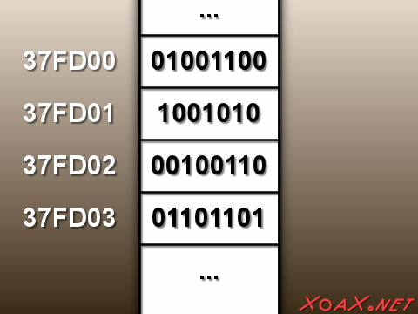

Bilgisayar Belleği

Slide 11
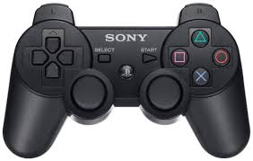

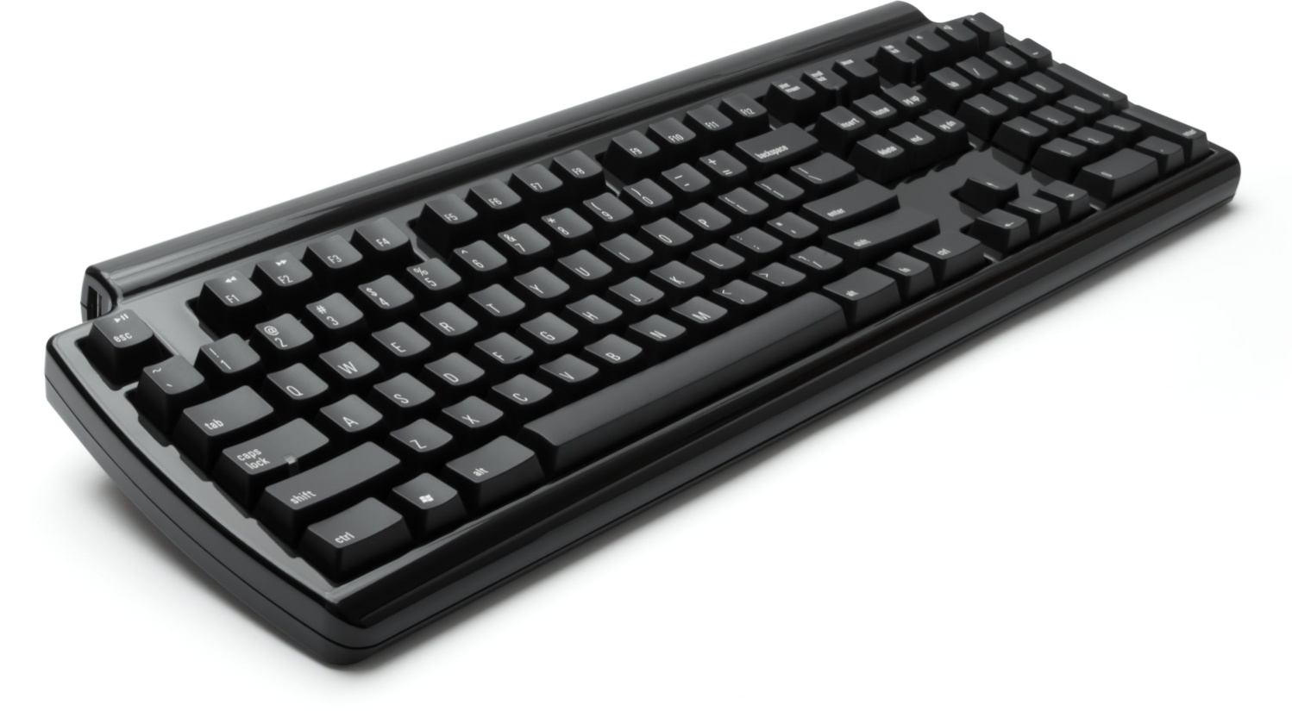
Giriş Cihazları

Slide 12
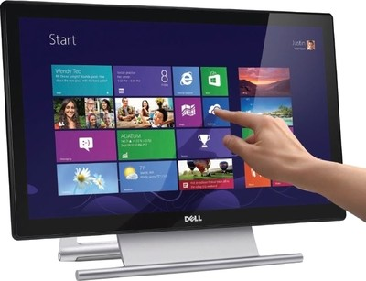
Çıkış Cihazları

Slide 13
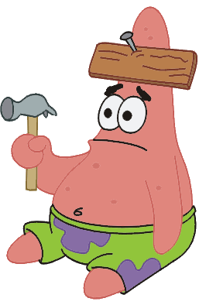

Bilgisayarı Programlamak
Bilgisayar aslında kendi başına bir şey yapamaz
Bu açıdan çok da akıllı değildir.
Akıllı olan biziz!
Bilgisayara yapılacak işi biz tarif ederiz,
  Bilgisayar da bunu çok hızlı bir şekilde yapar
Bunun için bilgisayarın dilini konuşmamız gerekir
  Bilgisayar bizim dilimizi konuşamaz!

Slide 14
Algoritma
Bilgisayara yapılacak işi nasıl tarif ederiz?
  Yapılacak işin nasıl yapılacağını bilmemiz gerekir
Bunun için algoritmalar vardır
“Algoritma, matematikte ve bilgisayar biliminde bir işi yapmak için tanımlanan, belli bir problemi çözmek veya belirli bir amaca ulaşmak için çizilen yola algoritma denir.”
Aslında, algoritma bilgisayarın anlayacağı şekilde bir çözüm yönteminin adım adım tarifidir.

Slide 15
ALGORİTMA
Lamba çalışmıyor
bilgisayarın anlayacağı şekilde bir çözüm yönteminin adım adım tarifidir.
Lambanın fişi takılı mı?
Hayır
Fişi tak
Evet
Ampul patlak mı?
Evet
Ampulü değiştir
Hayır
Yeni bir lamba al!

Slide 16
Algoritma Örneği
Verilen beş tane tam sayının içinden en küçüğünü bulmak istediğimizi farz edelim
  {x, y, z, t, w}
Bu değişkenler her seferinde farklı değerler alabilir
  {10, 5, 19, 14, 17}
  {87, 45, 33, 40, 77}
Herhangi bir beş sayı için çalışan bir yöntem bulmamız gerekiyor

Slide 17
En Küçük Sayıyı Bulma Algoritması
10 , 5 , 19 , 2 , 17
5 SAYIDAN EN KÜÇÜĞÜNÜ BULMA ALGORİTMASI
1. adım: İlk sayıyı mavi kutunun içine yaz
10
5
2
2. adım: İkinci sayı ile mavi kutudaki sayıyı karşılaştır,
küçük olanını mavi kutuya yaz.
3. adım: Üçüncü sayı ile mavi kutudaki sayıyı karşılaştır,
küçük olanını mavi kutuya yaz.
4. adım: Dördüncü sayı ile mavi kutudaki sayıyı karşılaştır,
küçük olanını mavi kutuya yaz.
5. adım: Beşinci sayı ile mavi kutudaki sayıyı karşılaştır,
küçük olanını mavi kutuya yaz.
6. adım: Mavi kutudaki sayı en küçük sayıdır.

Slide 18
Algoritma Örneği
Beş tane tam sayıyı büyükten küçüğe sıralamak istediğimizi farz edelim
  x, y, z, t, w
Bu değişkenler her seferinde farklı değerler alabilir
  10, 5, 19, 14, 17
  87, 45, 33, 40, 77
Herhangi bir beş sayı için çalışan bir yöntem bulmamız gerekiyor

Slide 19
Sıralama Kontrol Algoritması
Verilen sayıların zaten sıralı olup olmadığını nasıl kontrol edebiliriz?
5, 10, 14, 17, 19
5, 10, 14, 17, 19
5, 10, 14, 17, 19
5, 10, 14, 17, 19

Slide 20
Sıralama Algoritması
10, 5, 19, 14, 17
5, 10, 19, 14, 17
5, 10, 19, 14, 17
5, 10, 14, 19, 17
5, 10, 14, 17, 19
5, 10, 14, 17, 19
5, 10, 14, 17, 19
5, 10, 14, 17, 19
87, 45, 33, 40, 77
45, 87, 33, 40, 77
45, 33, 87, 40, 77
45, 33, 40, 87, 77
45, 33, 40, 77, 87
33, 45, 40, 77, 87
33, 40, 45, 77, 87
33, 40, 45, 77, 87
Bu Kabarcık Sıralama (İngilizce «Bubble Sort») algoritmasıdır.

Slide 21
Neden Python?
Kullanımı kolay olmasına rağmen güçlü bir dil olması
Okunma kolaylılığı
Hem Internet yazılımlarında, hem de çevrim dışı (offline) yazılımlarda kullanılabilmesi
Python kullanıcılarının birbirlerine olan modül destekleri
Yazması eğlenceli olması ☺

Slide 22



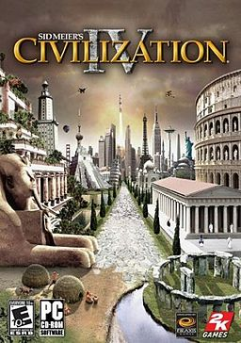

Neden Python?

Slide 23
Python’u Nasıl İndiririz ve Kurarız?
https://www.python.org/downloads/release/python-2712/
  Genel Sayfa
Windows x86-64 MSI installer
  64bit AMD işlemciler için
Windows x86 MSI installer
  Daha genel 32 ve 64 bir işlemciler için, Windows kullanıyorsanız önce bunu deneyin
Mac OS X 32-bit i386/PPC installer
  MacOS 10.5 için
Mac OS X 64-bit/32-bit installer
  MacOS 10.6 için – eğer Mac kullanıyorsanız ve MacOS versiyonunu bilmiyorsanız önce bunu deneyin
Dosyayı indirdikten sonra çift tıklayıp açın. Yüklemede gösterilen talimatları yerine getirin

Slide 24
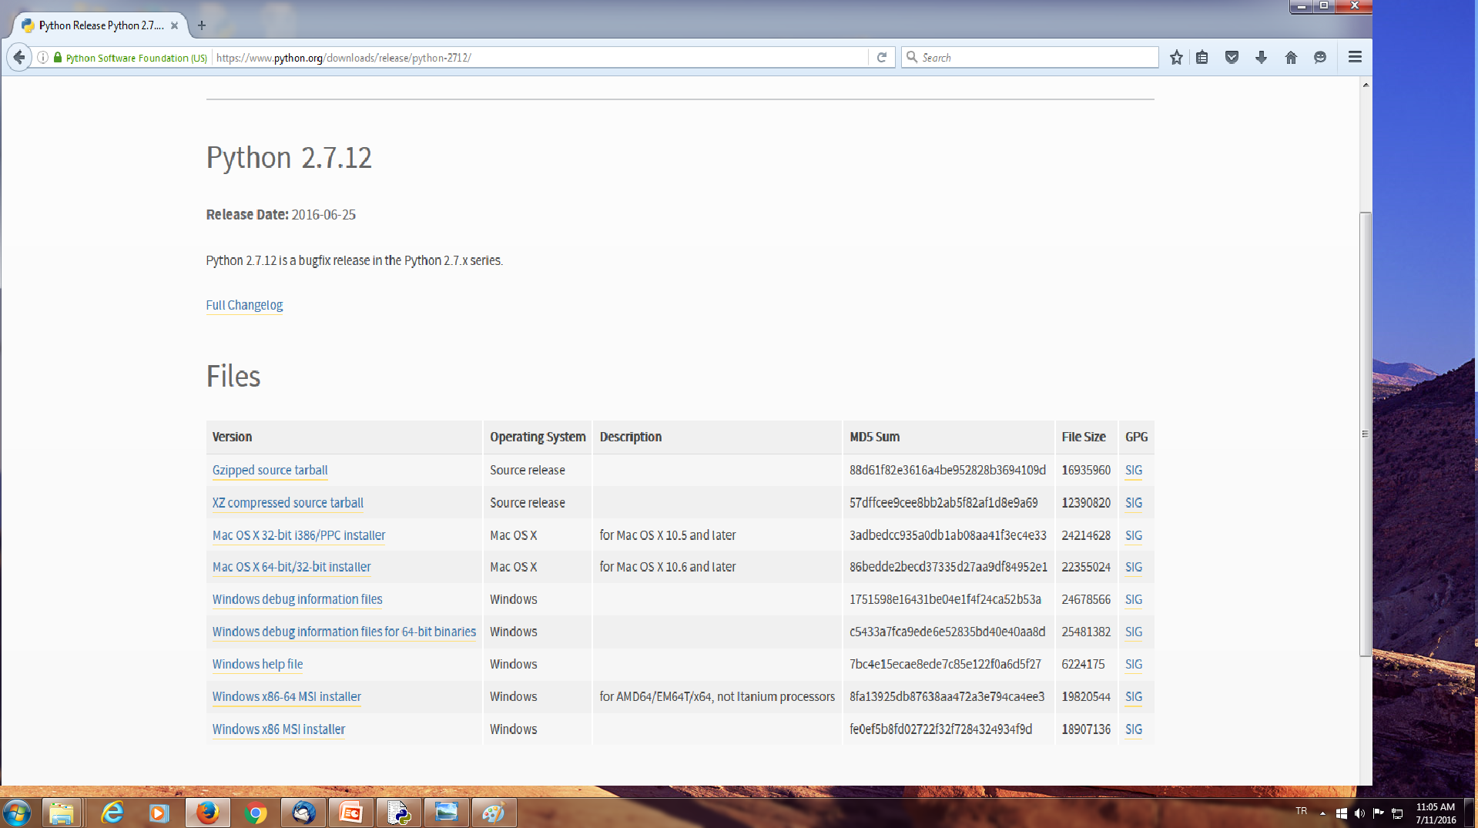
Python’u Nasıl Kurarız?

Slide 25
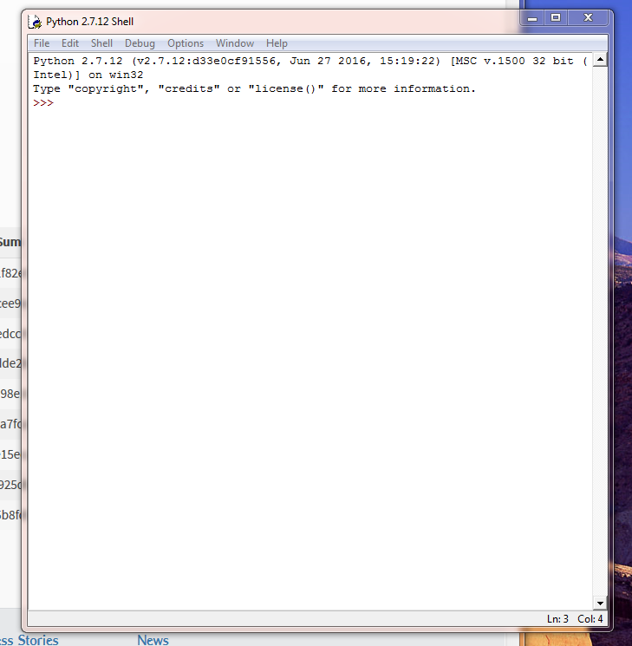
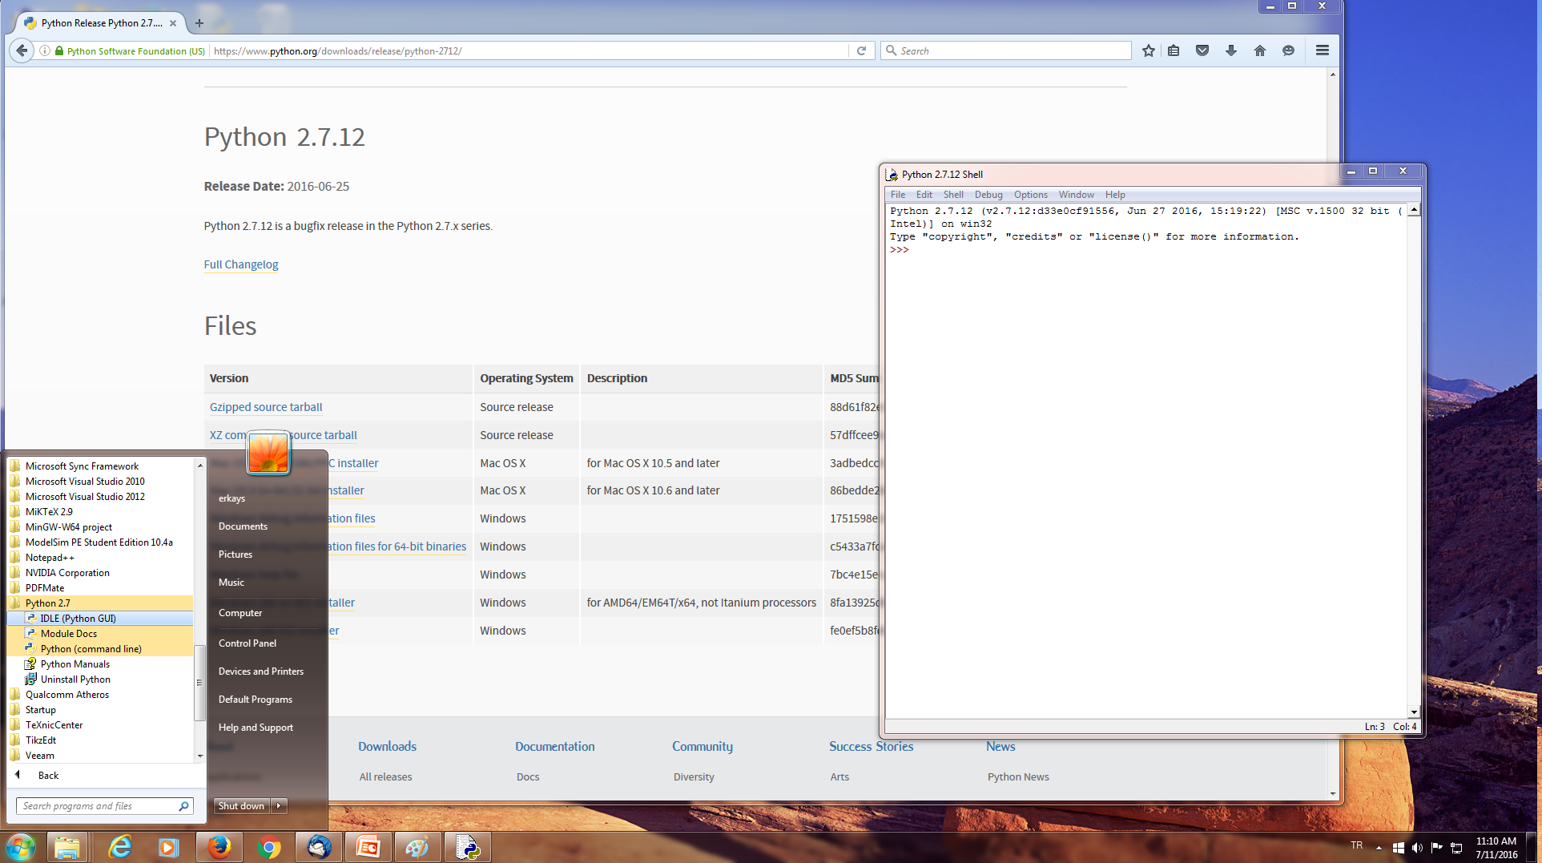
IDLE: Çalışma Ortamımız

Slide 26
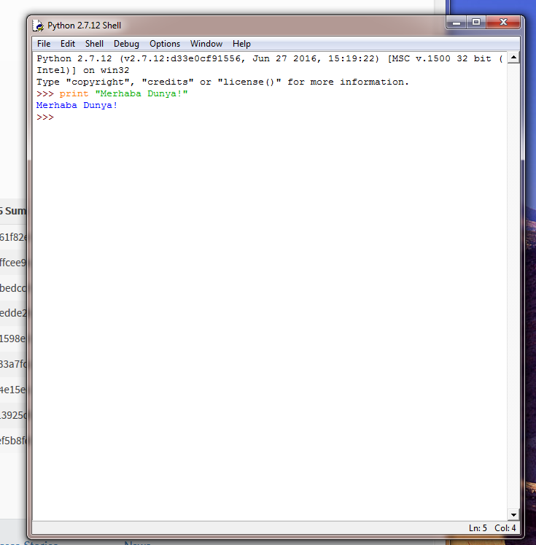
Program Yazabiliriz

Slide 27
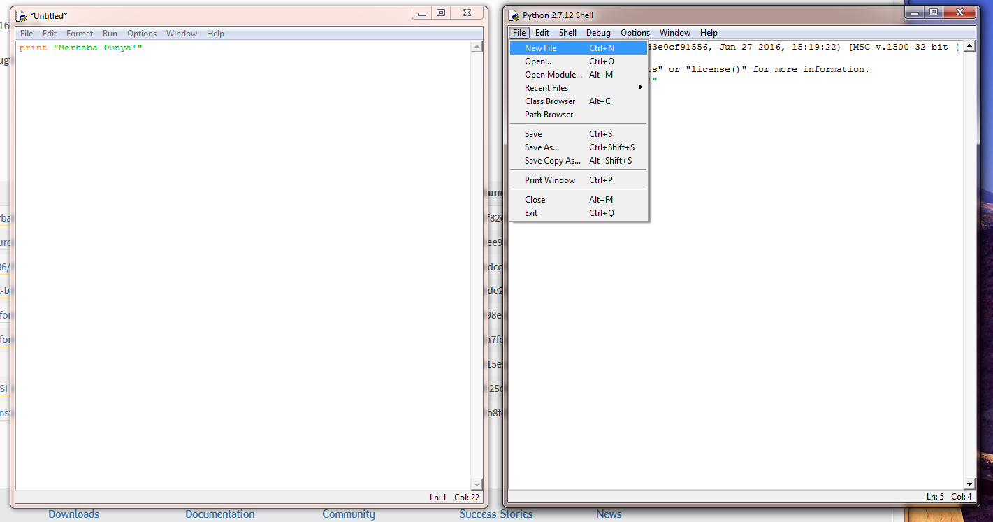
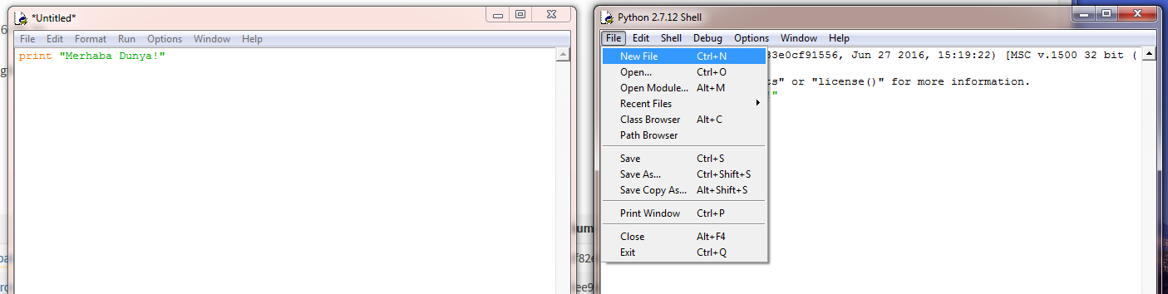
Programlarımızı Saklayabiliriz

Slide 28
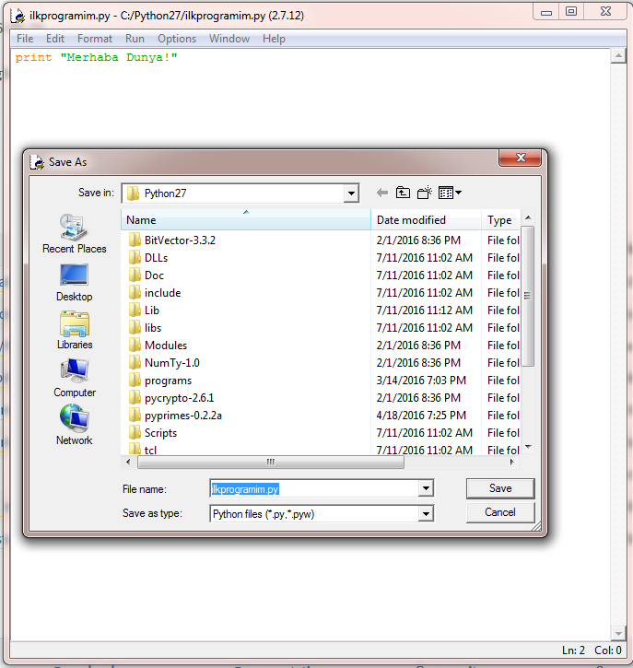
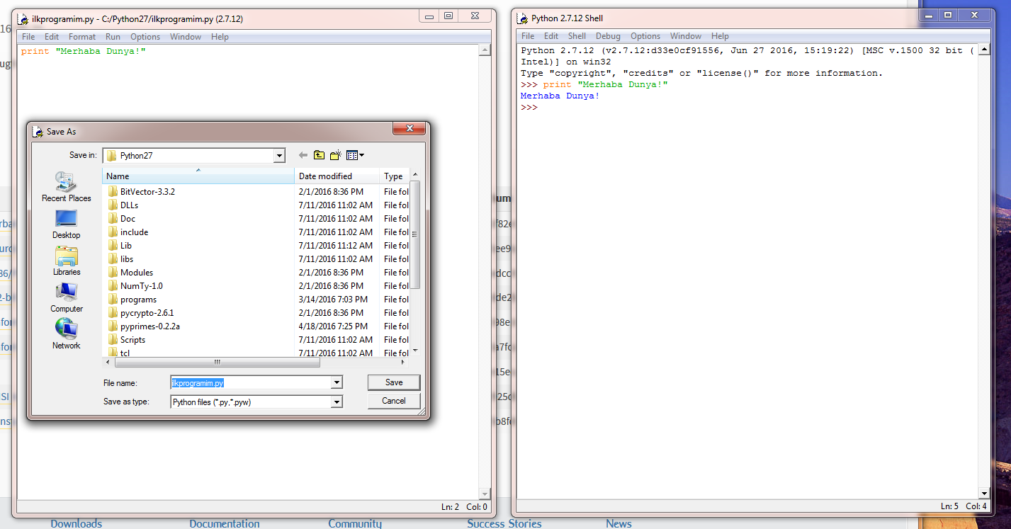
Programlarımızı Saklayabiliriz

Slide 29
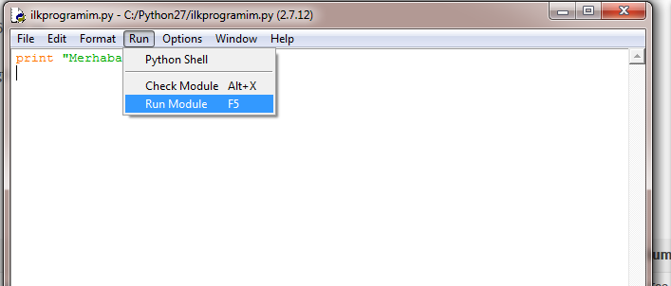
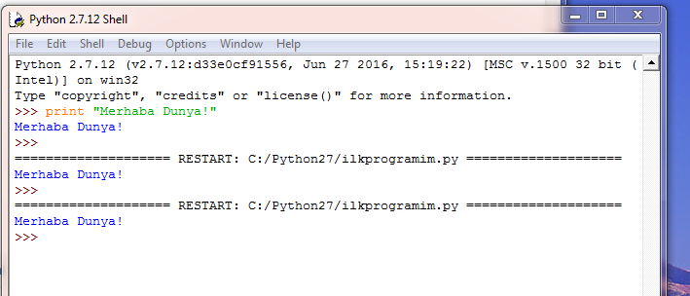
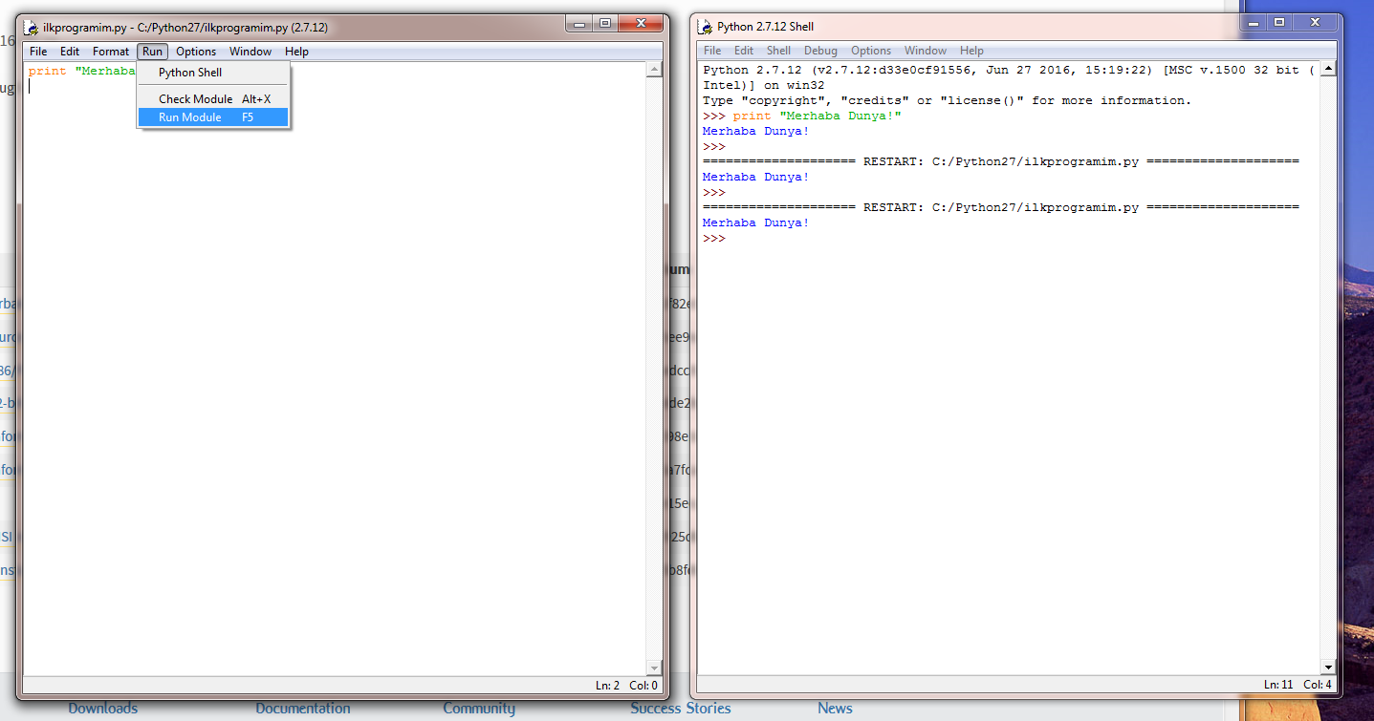
Sakladığımız Programı Çalıştırabiliriz

Slide 30
PYTHON IDLE VE PYTHON SHELL
IDLE kodunuzu yazıp kaydedebileceğiniz bir yerdir. F5 tuşu yazdığınız kodu Shell’in içinde yürütür.
IDLE yerine “Notepad++”, “Skite”, “PyCharm” gibi başka editörler de kullanılabilir.
Özellikle “PyCharm” Python için iyi bir editördür, çünkü kodun yazım sürecinde programcıya destek olur.
Shell de kod için kullanılabilir, ama kodunuz yazılıp yürütüldükten sonra kaydedilmez. Shell kısa kodların test edilmesi için idealdir.
Önemli Not: Program içinde hiçbir yerde Türkçe karakter (ı,İ,ç,Ç,ö,Ö,ş,Ş,ü,Ü,ğ,Ğ) kullanmayın; kullanırsanız programınız kaydedilemez ve programınızı kaydedemeden kaybedebilirsiniz.

Slide 31
Aritmetik İşlemler
>>> 103*5
515
>>> 100/2
50
>>> 101/2
50
>>> 11.0/2
5.5
>>> 111/4.0
27.75
Tam sayılar arasında yapılan bölme işlemi "tam sayı bölmesi"dir . Daima alta yuvarlar.
"Reel (float) sayı bölmesi" yapmak için sayılardan en az bir tanesi reel sayı olmalıdır.

Slide 32
Aritmetik İşlemlerde Öncelikler
>>> 1+2*3
7
>>> (1+2)*3
9
>>> 2.0/2.0*2.0
2.0
>>> 2.0/(2.0*2.0)
0.5
Çarpma ve bölme işlemleri, toplama ve çıkarma işlemlerinden daha önce yapılır.
Gerekiyorsa parantez kullanarak toplama çıkarma işlemlerinin önce yapılmasını sağlayabiliriz. Önce parantezlerin içi yapılır.
Çarpma ve bölme işlemleri yazıldıkları sırayla (soldan sağa) yapılırlar.
Önceliklendirme yapmak gerekiyorsa, yine parantez kullanarak bunu sağlayabiliriz.

Slide 33
Değer Tipleri
  >>> 5
  5
  >>> 3+6
  9
  >>> 3.5
  3.5
  >>> 3.5 + 0.6
  4.1
  >>> 3.5 + 0.5
  4.0
  >>> 10/2
  5
  >>> 11/2
  5
5 bir tam sayı (int) değeridir
3+6 ifadesi bir tam sayı değeridir
(çünkü bu ifadenin hesaplanmış değeri olan 9 bir tam sayı değeridir)
3.5 bir reel sayı (float) değeridir
3.5 + 0.6 ifadesi bir reel sayı değeridir
(çünkü bu ifadenin hesaplanmış değeri olan 4.1 bir reel sayı değeridir)
3.5 + 0.5 ifadesi bir reel sayı değeridir
(çünkü bu ifadenin hesaplanmış değeri olan 4.0 bir reel sayı değeridir)
10/2 ifadesi bir tam sayı değeridir
(çünkü bu ifadenin hesaplanmış değeri olan 5 bir tam sayı değeridir)
11/2 ifadesinin tipi nedir?

Slide 34
Değer Tipleri
  >>> "Merhaba Dunya"
  'Merhaba Dunya'
  >>> "Isminiz nedir?"
  'Isminiz nedir?'
  >>> 'Merhaba Dunya'
  'Merhaba Dunya'
"Merhaba Dunya" ifadesi bir yazı (string) değeridir
"Isminiz nedir?" ifadesi bir yazı değeridir
'Merhaba Dunya' ifadesi bir yazı değeridir

Slide 35
Değişkenler
Değişik değer alabilirler.
Bilgisayarda değişkenler, değişik değerleri koyacağımız kutucuklar olarak düşünülebilir.
  >>> a = 1
  >>> a
  1
  >>> b = 2
  >>> a+b*3
  7
  >>> b = 4
  >>> a+b
  5
  >>>
Hiçbir şey olmadı!!!
Aslında oldu…
a isminde bir değişken yaratıldı ve değeri 1 olarak atandı.
Değişkenin tipini nasıl biliyor?
Atadığımız değerin tipinden otomatik olarak alıyor.
Matematikteki değişkenlerle karıştırmamalıyız!
  >>> x = 5
  >>> x
  5
  >>> print x
  5
  >>> x = x+2
  >>> print x
  7
Daha önce yaratılan b değişkeninin değeri 4 olarak değiştirildi.
Sadece x demekten ne farkı var?
Shell içerisinde yok, ama program içerisinde var. Deneyelim…

Slide 36
Küçük-büyük harfe duyarlı
Python’da komutlar ve değişken isimleri
büyük harf / küçük harfe duyarlıdır.
  >>> a = 1
  >>> a
  1
  >>> A
  Traceback (most recent call last):
  File "<pyshell#3>", line 1, in <module>
  A
  NameError: name 'A' is not defined
  >>> A=2
  >>> a+A
  3
  >>> print a
  1
  >>> Print a
  SyntaxError: invalid syntax
Büyük A ve küçük a iki farklı değişken ismidir.
Büyük P ile başlayan Print tanımlı bir fonksiyon olmadığı için hata alıyoruz.

Slide 37
Değişken Tipleri
“String” bir karakter dizisidir.
  >>> ad = Erkay
  Traceback (most recent call last):
  File "<pyshell#13>", line 1, in <module>
  ad = Erkay
  NameError: name ‘Erkay' is not defined
  >>> ad = "Erkay"
  >>> print "Merhaba", ad
  Merhaba Erkay
  >>> print "Bana", ad, "deme,", ad, "Hocam de"
  Bana Erkay deme, Erkay Hocam de!
  >>> print "Bana %s deme, %s Hocam de" %(ad, ad)
  Bana Erkay deme, Erkay Hocam de!

